Slide 1
Intranet Acadêmica – Módulo Infra-Estrutura
Cleverson Luíz Natal
Leandro Klisievicz
Michel Sabatke
Roberto Cezar Passador
Wagner Mendes Voltz

Slide 2
Introdução
Dificuldade na comunicação entre coordenação, departamentos, coordenações de pós-graduação e alunos dentro da UFPR
Editais confusos, desatualizados e com baixa procura
Não existe um armazenamento de monografias/projetos em meio digital.
Avaliação de disciplinas, cursos e professores inexistente ou mal elaborado
Não se tem os dados corretos de estágio na UFPR e informações sobre alunos egressos.

Slide 3
Introdução e Objetivos
Proposta do desenvolvimento de uma intranet (rede interna) acadêmica, a qual pretende:
  informar e divulgar editais
  tornar-se uma ferramenta que auxilie tanto alunos, coordenações de curso, departamentos e coordenações de pós-graduação
  dinamizar os processos hoje feito manualmente

Slide 4
Módulos
Biblioteca Digital
Edital
Disciplina
Legislação regulamentadora
Integração dos Módulos

Slide 5
Níveis de acesso
Perfil administrador
Perfil aluno
Perfil coordenação
Perfil departamento
Perfil professor
Perfil coordenação de pós – graduação

Slide 6
Módulo biblioteca digital
Ambiente digital para armazenamento e recuperação de monografias/projetos de conclusão de curso
Proporcionar a interação entre aluno que esteja concluindo o curso com o seu orientador de projeto/monografia
Controle de atividades
Edital para divulgação de datas

Slide 7

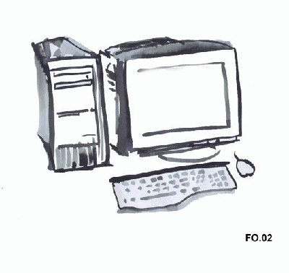

Módulo biblioteca digital

Slide 8
Módulo disciplinas
Este módulo conterá os dados referentes às disciplinas, oriundos do controle acadêmico da própria instituição.
Haverá formulários para controle das disciplinas (plano de aulas, relatório de atividades exercidas)
Cada disciplina contida no ambiente intranet terá:
  Edital próprio
  controle de datas
  espaço para troca de idéias (bate papo)
  fórum temático da disciplina
  local para disponibilização de arquivos digitais e publicações
  local para link´s relacionados a disciplina;
  Banco de questões para reforço do conteúdo ministrado aos alunos matriculados na disciplina.

Slide 9
Módulo disciplinas
DEPARTAMENTO

Slide 10
Módulo legislação regulamentadora
Ambiente onde conste normas regulamentadoras e documentos referentes à administração acadêmica.
Coordenação
DEPARTAMENTO

Slide 11
Módulo edital
Este módulo consiste num ambiente genérico regulado pelo perfil
Coordenação
DEPARTAMENTO

Slide 12
DATAS
Edital – 22/08
Biblioteca Digital – 10/10
Disciplina – 28/10
Legislação – 18/11
Implementação efetiva – 16/12

Slide 13
Riscos - Ambiente Externo do Projeto
  Curso de Gestão da Informação (severidade: extrema)
  CCE (severidade: extrema)

Slide 14

Perguntas

